Slide 1
Melhoria da atenção à saúde dos adultos hipertensos e diabéticos na Unidade de Saúde Vista Alegre das Mercês – Curitiba - PR
Universidade Federal de Pelotas
Universidade Aberta do SUS
Curso de Especialização em Saúde da Família
Turma 04
Eclea Gusso Ulaf
Orientador: Gustavo Giacomelli Nascimento

Slide 2
Sobre Curitiba
População: 1,75 milhões de habitantes;
109 unidades básicas de saúde divididas em 9 distritos;
Unidade analisada: Unidade de Saúde Vista Alegre das Mercês

Slide 3
Sobre a UBS
População: 13.507 habitantes
4000 Famílias
Equipe de Saúde multidisciplinar que se revezam no atendimento à população nos diversos setores
Médicos, Cirurgiões dentistas, equipe de saúde bucal, equipe de enfermagem, ACS, gestora local e apoio.

Slide 4
Importância da Ação Pragmática
Motivações para realizar a intervenção:
Atuar no controle de doenças crônico-degenerativas, hipertensão e diabetes, de grande impacto na morbimortalidade da população
Percepção da baixa cobertura destes programas no levantamento da análise situacional.

Slide 5
Objetivo geral da Intervenção
O objetivo geral da intervenção foi qualificar a atenção à saúde dos usuários portadores de hipertensão e diabetes da unidade de saúde vista alegre das Mercês – Curitiba PR.

Slide 6
Metodologia
Ações realizadas:
Acolhimento: Melhorar a abordagem do usuário;
Ações em consultório: Anamnese estendida;
Ações em equipe: Reuniões semanais na própria US no final do turno do trabalho;
Atuação na comunidade: Palestras em sala de espera, reuniões comunitárias locais.

Slide 7
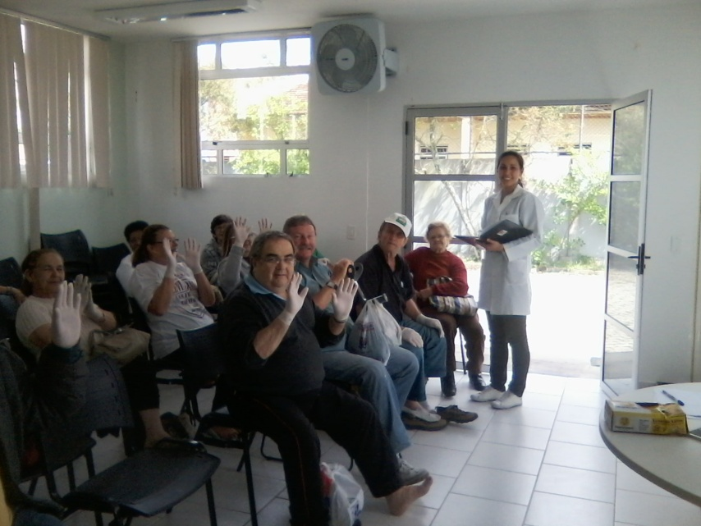
Logística
Quantitativamente: Coletar dados em planilha e fichas espelho para proporcionar ações;
Qualitativamente: Ações educativas da equipe que refletirão na Unidade.

Slide 8
Gráficos
Cobertura do Programa
HIPERTENSOS
Meta | 90%
- | Percentual | Absoluto
Hipertensos | 40,0% | 447
Diabéticos | 46,6% | 264
DIABÉTICOS
Objetivo Específico: Ampliar a Cobertura

Slide 9
Gráficos
Busca ativa aos Faltosos
HIPERTENSOS
DIABÉTICOS
Meta | 100%
- | Percentual | Absoluto
Hipertensos | 60,0% | 52
Diabéticos | 63,6% | 44
Objetivo Específico: Melhorar a Adesão

Slide 10
Gráficos
Exame clínico em dia
HIPERTENSOS
Meta | 100%
- | Percentual | Absoluto
Hipertensos | 88,81% | 397
Diabéticos | 89,02% | 235
DIABÉTICOS
Objetivo Específico: Melhorar a Qualidade do Atendimento

Slide 11
Gráficos
Exames complementares em dia
HIPERTENSOS
DIABÉTICOS
Meta | 100%
- | Percentual | Absoluto
Hipertensos | 86,13% | 385
Diabéticos | 88,26% | 233
Objetivo Específico: Melhorar a Qualidade do Atendimento

Slide 12
Gráficos
Prescrição de medicamentos
HIPERTENSOS
Meta | 100%
- | Percentual | Absoluto
Hipertensos | 91,05% | 407
Diabéticos | 91,67% | 242
DIABÉTICOS
Objetivo Específico: Melhorar a Qualidade do Atendimento

Slide 13
Gráficos
Registro adequado em ficha de acompanhamento
HIPERTENSOS
DIABÉTICOS
Meta | 100%
- | Percentual | Absoluto
Hipertensos | 92,39% | 413
Diabéticos | 89,93% | 402
Objetivo Específico: Melhorar Registro das Informações

Slide 14
Gráficos
Estratificação de risco cardiovascular
HIPERTENSOS
Meta | 100%
- | Percentual | Absoluto
Hipertensos | 90,15% | 238
Diabéticos | 91,67% | 242
DIABÉTICOS
Objetivo Específico: Realizar estratificação de risco

Slide 15
Gráficos
Avaliação odontológica
HIPERTENSOS
Meta | 100%
- | Percentual | Absoluto
Hipertensos | 36,91% | 165
Diabéticos | 33,71% | 89
DIABÉTICOS
Objetivo Específico: Promoção da Saúde

Slide 16
Gráficos
Orientação nutricional
HIPERTENSOS
Meta | 100%
- | Percentual | Absoluto
Hipertensos | 98,88% | 442
Diabéticos | 98,86% | 261
DIABÉTICOS
Objetivo Específico: Promoção da Saúde

Slide 17
Gráficos
Orientações sobre atividade física regular
HIPERTENSOS
Meta | 100%
- | Percentual | Absoluto
Hipertensos | 99,33% | 444
Diabéticos | 99,62% | 263
DIABÉTICOS
Objetivo Específico: Promoção da Saúde

Slide 18
Gráficos
Risco do Tabagismo
HIPERTENSOS
DIABÉTICOS
Meta | 100%
- | Percentual | Absoluto
Hipertensos | 99,78% | 446
Diabéticos | 100% | 264
Objetivo Específico: Promoção da Saúde

Slide 19
Discussão
Importância:
Equipe
Serviço
Comunidade

Slide 20
Nível de incorporação
Viabilidade
Análise Critica:
Superação das expectativas;
Qualificação técnica ampla: Teórica e Prática;
Trabalho em equipe.

Slide 21
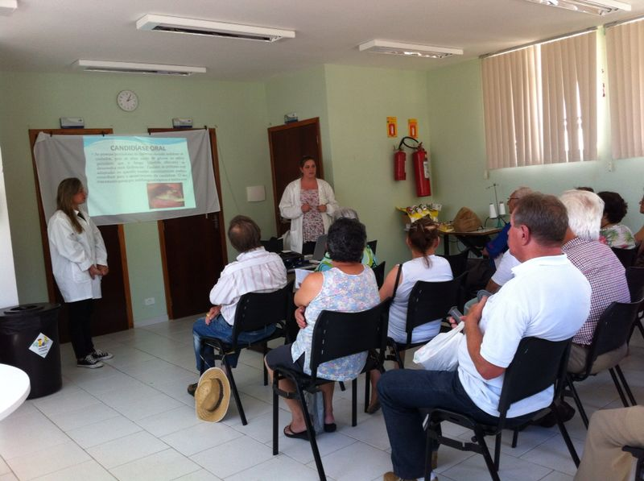
Valorização profissional

